Slide 1
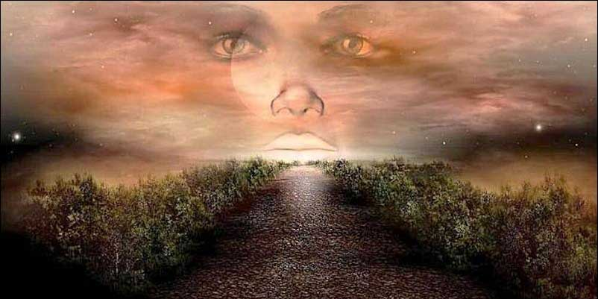
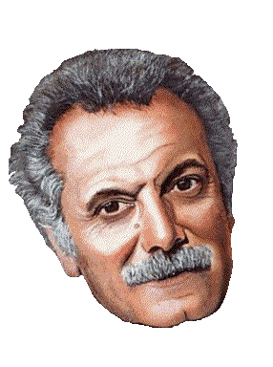
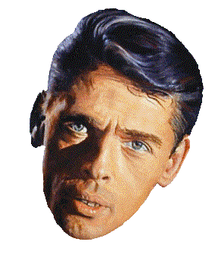
Gros Georges
et
Grand Jacques
Diaporama avec un Poème de Apex © Apex (1981)
Musique : Amazing grace par le Bagad de Lann Bihoué

Slide 2
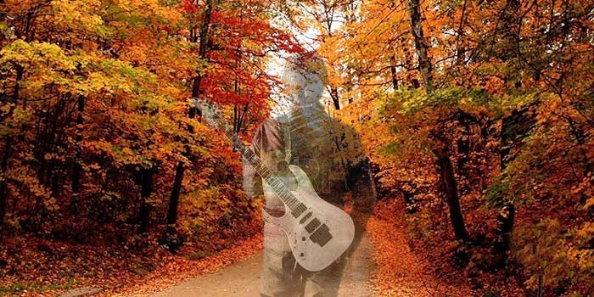
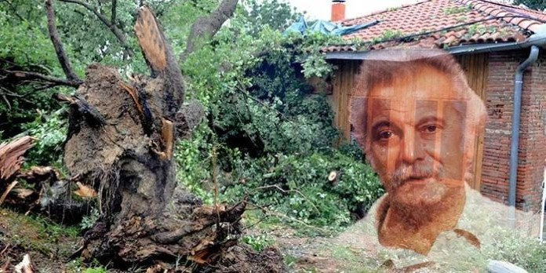
Un jour d'octobre Georges est parti
Retrouver Jacques en son paradis
En automne il est tombé comme un chêne
Il a fermé sa porte un peu avec gêne
Gros Georges
et
Grand Jacques
Diaporama avec un Poème de Apex © Apex (1981)
Musique : Amazing grace par le Bagad de Lann Bihoué

Slide 3
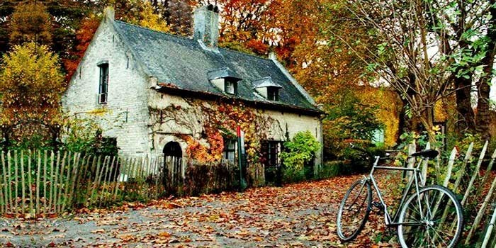
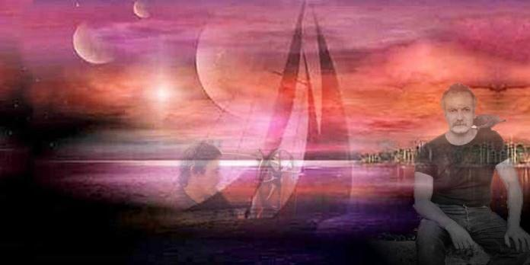
Un jour d'octobre Georges est parti
Retrouver Jacques en son paradis
En automne il est tombé comme un chêne
Il a fermé sa porte un peu avec gêne
Les feuilles mortes que son arbre pleure
Chagrinent le jardin de ma demeure
Sur la plage de Sète il s'est reposé
Mais le bateau de Jacques a accosté

Slide 4

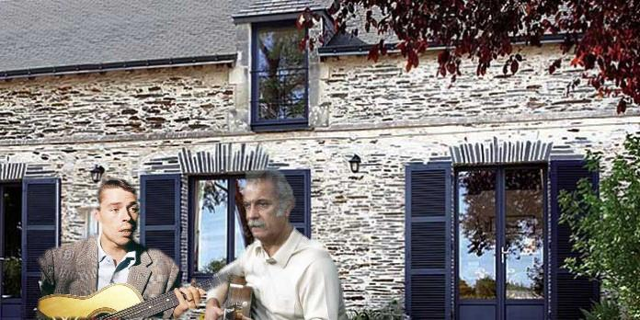
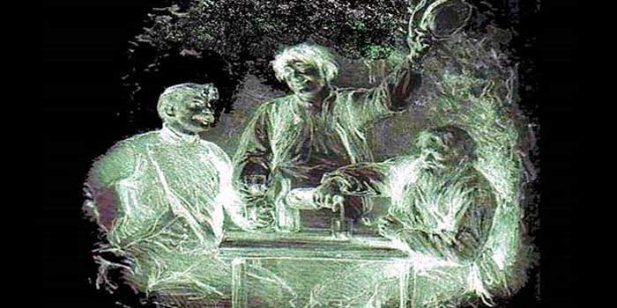

Les feuilles mortes que son arbre pleure
Chagrinent le jardin de ma demeure
Sur la plage de Sète il s'est reposé
Mais le bateau de Jacques a accosté
Sous les fenêtres avec le vent du Nord
Chantant Mathilde et les copains d'abord
Ils trinquent et rigolent à en perdre haleine
Demandez-le à Franz et aux trois capitaines

Slide 5
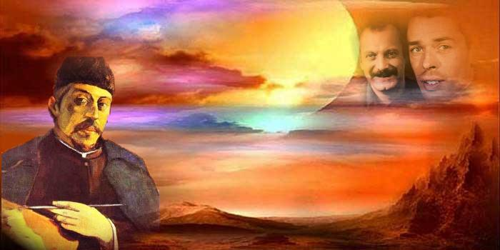
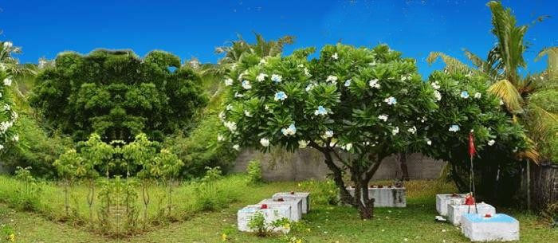

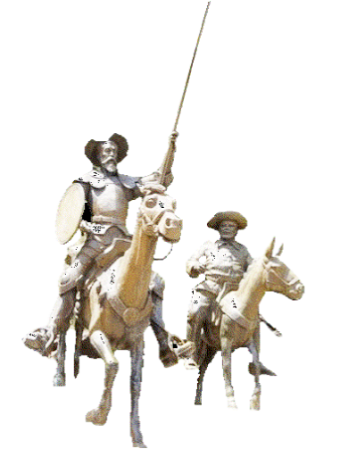
Sous les fenêtres avec le vent du Nord
Chantant Mathilde et les copains d'abord
Ils trinquent et rigolent à en perdre haleine
Demandez-le à Franz et aux trois capitaines
Et tous deux s'en sont allés chez Gauguin
Pour peindre le Soleil de leurs refrains
Sous les frangipaniers d'Atuona
Jouant Don Quichotte et Sancho Pança

Slide 6
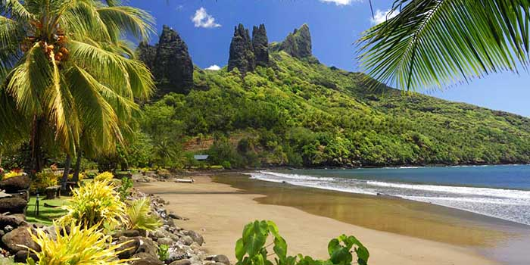
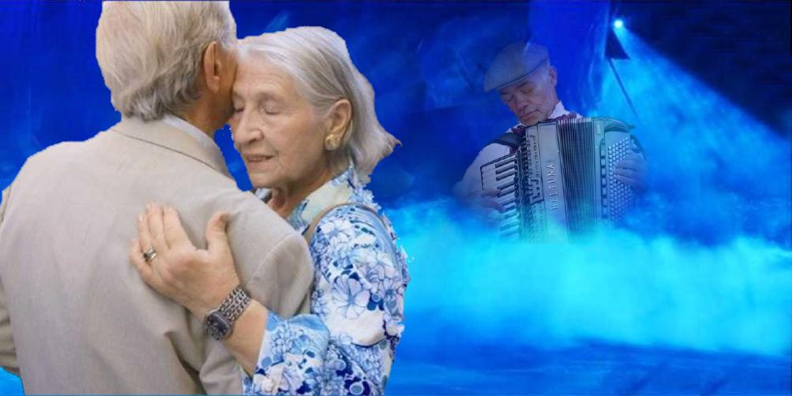
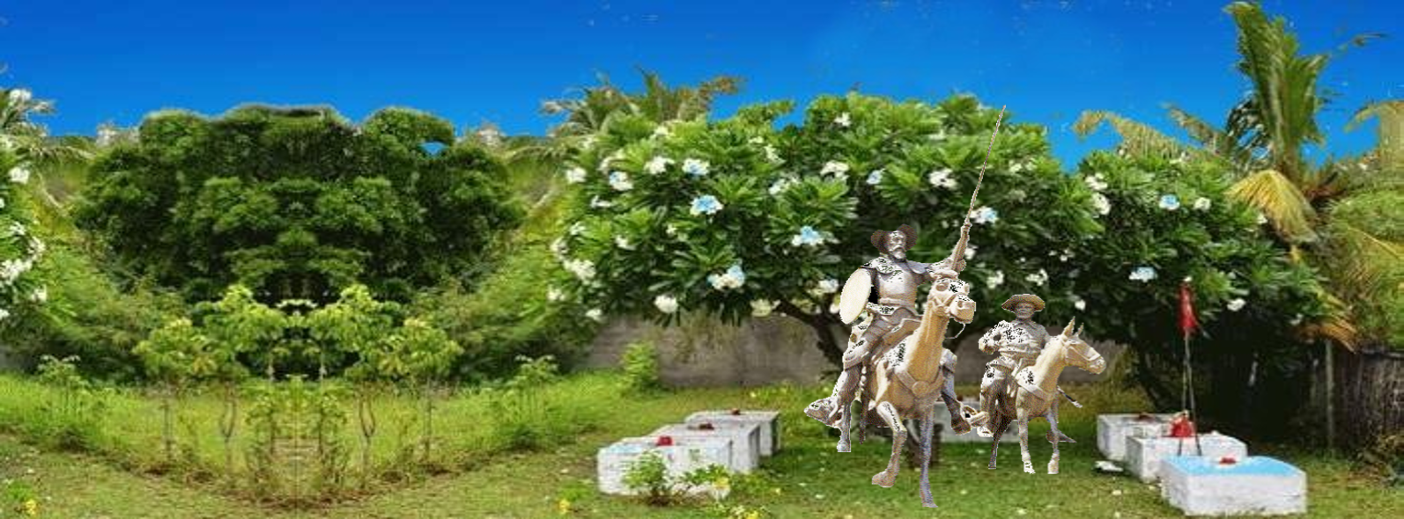
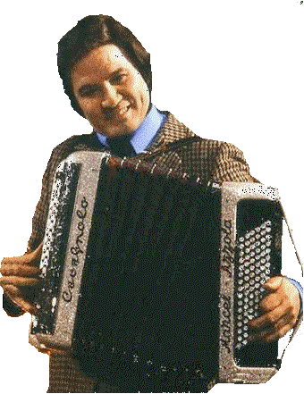
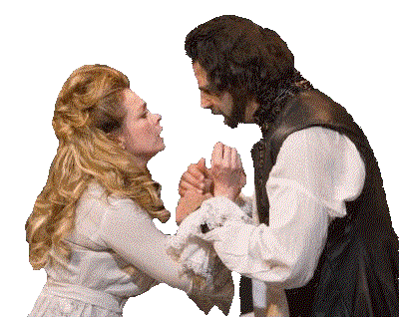
Et tous deux s'en sont allés chez Gauguin
Pour peindre le Soleil de leurs refrains
Sous les frangipaniers d'Atuona
Jouant Don Quichotte et Sancho Pança
Ce n'est plus à Vesoul mais à Hiva-Oa
Que l'on entend l'accordéon d'Azzola
Jouer pour les vieux une valse à mille temps
Et l'on voit Jef se prendre pour Don Juan

Slide 7
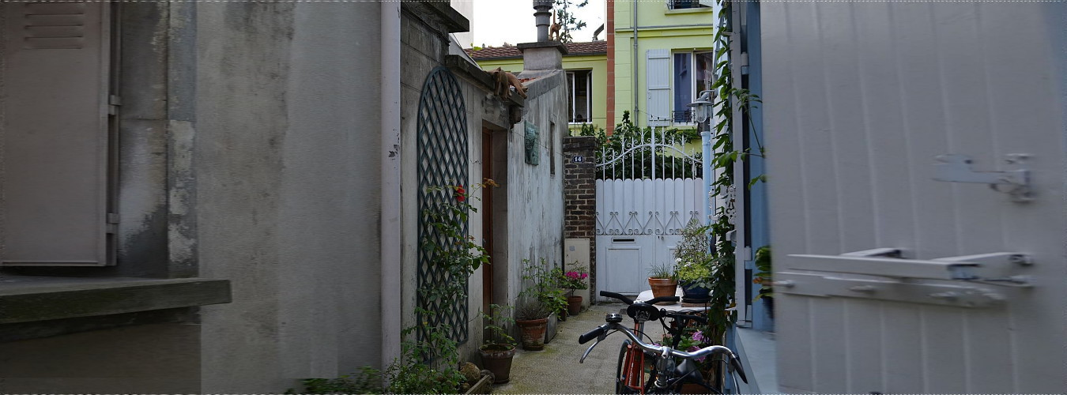
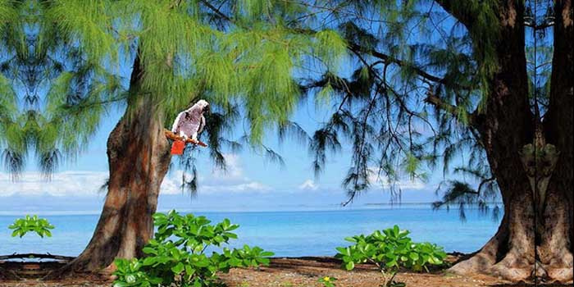
Ce n'est plus à Vesoul mais à Hiva-Oa
Que l'on entend l'accordéon d'Azzola
Jouer pour les vieux une valse à mille temps
Et l'on voit Jef se prendre pour Don Juan
Par-dessus nos têtes les corbeaux qui croassent
Nous apportent le souvenir d'une petite impasse
D'où le brave Jacot un jour s'est envolé
Pour aux Tuamotu sur un alizé se poser

Slide 8
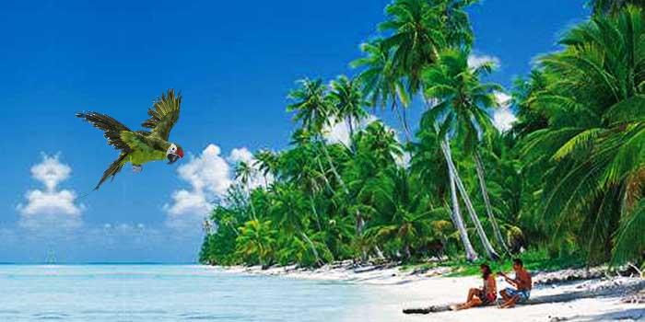
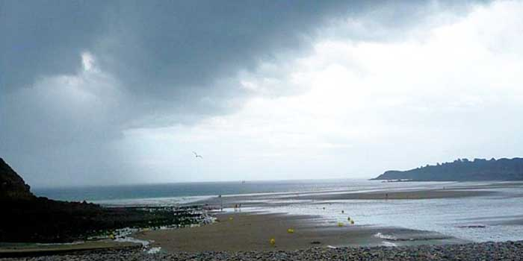
Par-dessus nos têtes les corbeaux qui croassent
Nous apportent le souvenir d'une petite impasse
D'où le brave Jacot un jour s'est envolé
Pour aux Tuamotu sur un alizé se poser
Et moi je reste là sous le crachin
D'un plat pays qui est le mien
Mais dis-leur donc mon vieux Jacot
Au Grand échalas et au p'tit Gros

Slide 9
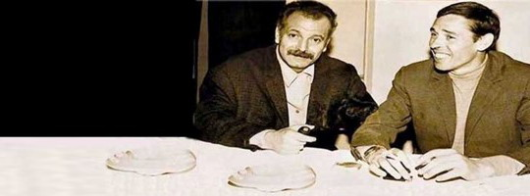
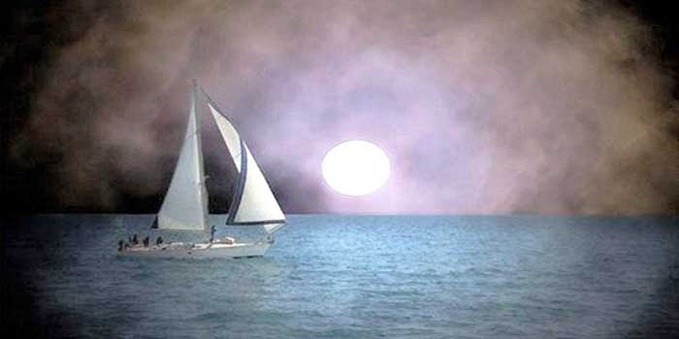
Et moi je reste là sous le crachin
D'un plat pays qui est le mien
Mais dis-leur donc mon vieux Jacot
Au Grand échalas et au p'tit Gros
Dis-leur donc que ce départ c'est pas sérieux
Que c'est pas demain la veille de leurs adieux
Que ce n’est qu’une mauvaise blague de cabotin
Que bientôt vous allez nous dire « On reviens ».

Slide 10

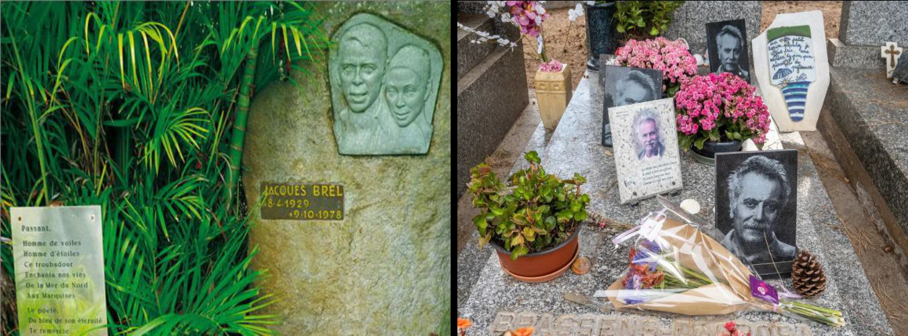




F I N
Dis-leur donc que ce départ c'est pas sérieux
Que c'est pas demain la veille de leurs adieux
Que ce n’est qu’une mauvaise blague de cabotin
Que bientôt vous allez nous dire « On reviens ».
Touche Esc pour quitter

